Slide 1
Réveillez-vous ?
Ce n’est pas encore fini !

Slide 2
Sauvez les masses invariantes sur le bureau
1. Sélectionnez
File > Export Invariant Masses

Slide 3
Sauvez les masses invariantes sur le bureau
1. Sélectionnez
File > Export Invariant Masses
2. Enregistrez sur le bureau le fichier Invariant_Masses.txt

Slide 4
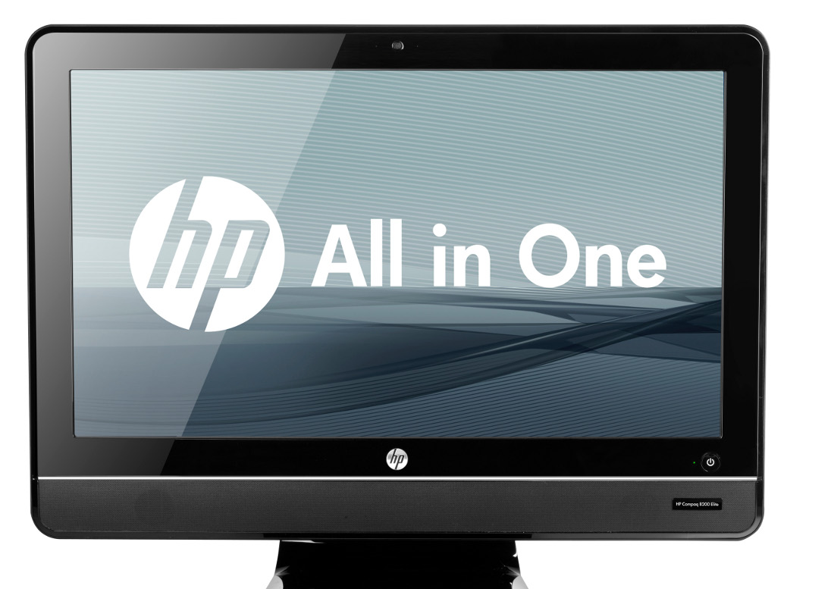
Envoyez vos résultats sur le serveur du CERN
1. Faites un double-clic sur le lien : MasterClasses 2023 Results
2. Entrez le mot de passe inscrit sur le tableau blanc
Le mot de passe est
…

Slide 5
Envoyez vos résultats sur le serveur du CERN
2023
March
Entrez la date et le numéro de votre lot de données

Slide 6
Envoyez vos résultats sur le serveur du CERN
2023-03-02
1. Sélectionnez le fichier Invariant_Masses.txt

Slide 7
Envoyez vos résultats sur le serveur du CERN
2023-03-02
1. Sélectionnez le fichier Invariant_Masses.txt
2. Appuyez sur le bouton submit pour confirmer l’envoi
& visualisez vos résultats

Slide 8
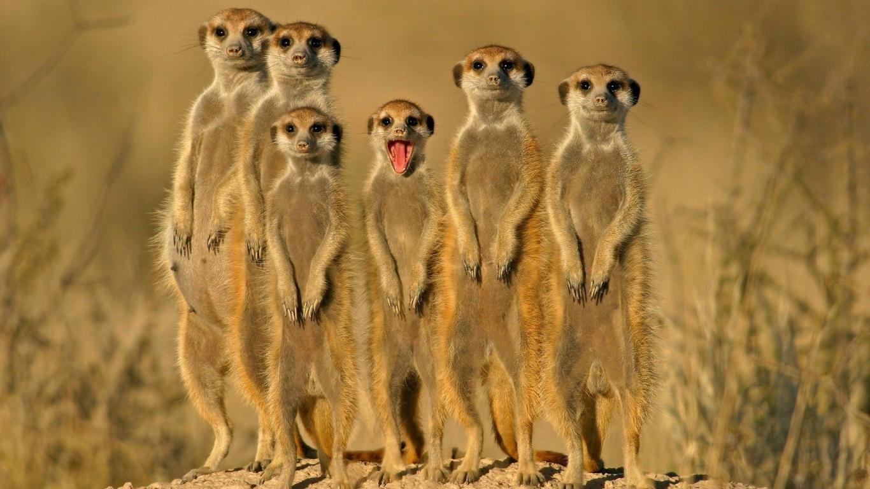
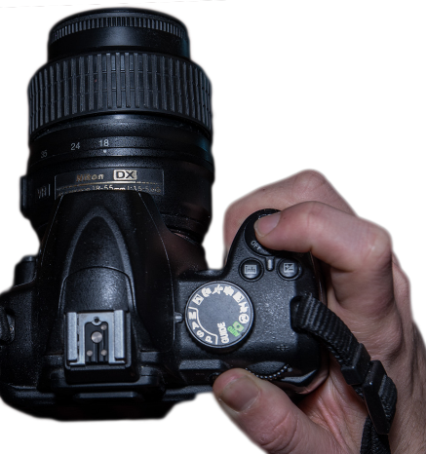
Etes-vous prêts pour
la photo de groupe ?

